Slide 1
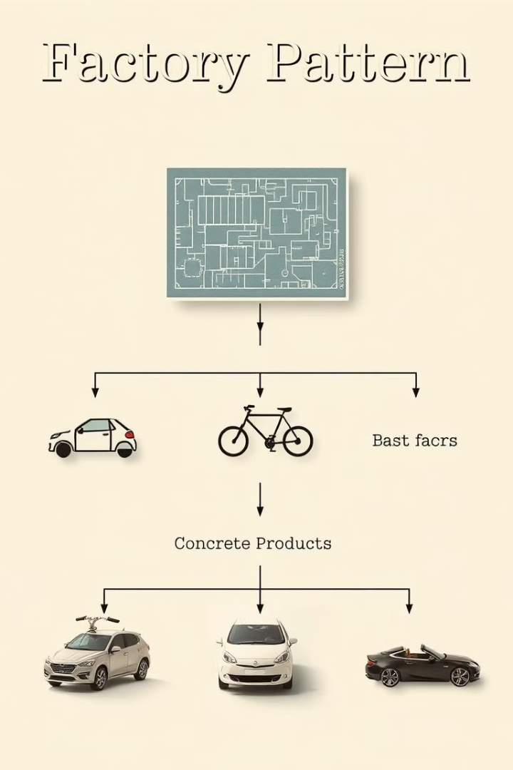
Паттерн "Абстрактная Фабрика": Создание Семейств Объектов
Паттерн "Абстрактная Фабрика" предоставляет интерфейс для создания семейств связанных объектов без указания их конкретных классов. Это порождающий шаблон проектирования, который обеспечивает гибкость и расширяемость кодовой базы, позволяя легко менять и добавлять новые семейства продуктов. В данной презентации мы рассмотрим проблему, которую решает этот паттерн, его структуру, реализацию на Python, а также примеры использования и преимущества.
Выполнила студентка группы ИС-22/9-П
Набиева Нозанин

Slide 2
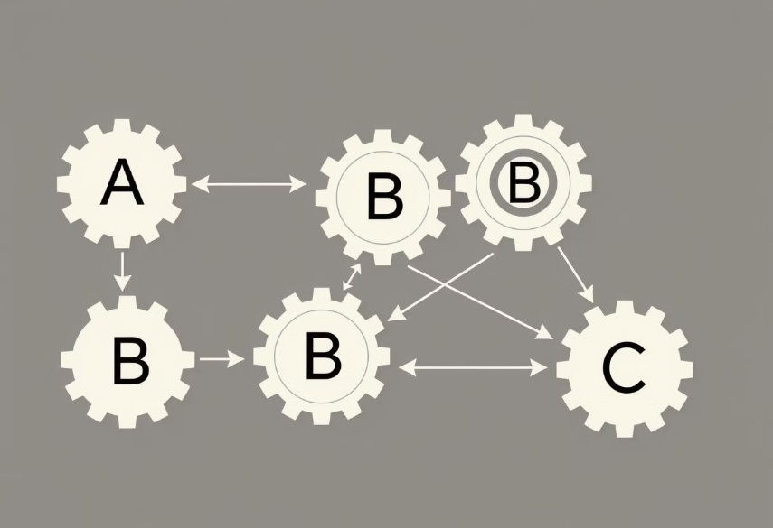
Проблема Проектирования: Зависимость и Расширяемость
Необходимость создания групп связанных объектов
Часто возникает ситуация, когда приложение должно создавать группы взаимосвязанных объектов.
Зависимость от конкретных классов
Прямая зависимость от конкретных классов делает код негибким и трудным в поддержке.
Сложность расширения и поддержки кода
Добавление новых типов объектов требует изменения существующего кода, что увеличивает вероятность ошибок.
Потребность в унификации создания объектов
Необходимость в едином интерфейсе для создания различных семейств объектов.
Проблема проектирования, решаемая паттерном "Абстрактная Фабрика", связана с необходимостью создания семейств взаимосвязанных объектов, зависимостью от конкретных классов, сложностью расширения и поддержки кода, а также потребностью в унификации процесса создания объектов.

Slide 3
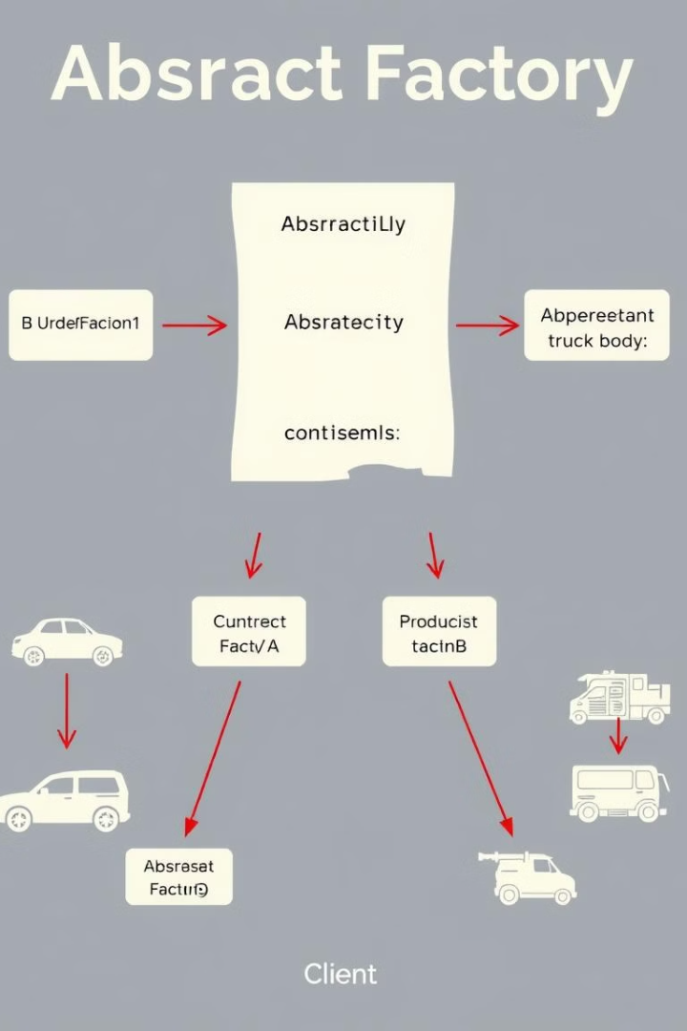
Концепция Абстрактной Фабрики: Создание Семейств
Интерфейс для создания семейств объектов
Декларация методов создания объектов
Абстрактная фабрика определяет интерфейс для создания семейств взаимосвязанных объектов.
Фабрика объявляет методы для создания каждого объекта в семействе, не указывая их конкретные классы.
Делегирование конкретной реализации подклассам
Конкретные фабрики реализуют методы создания, возвращая экземпляры конкретных продуктов.
Основная концепция "Абстрактной Фабрики" заключается в предоставлении интерфейса для создания семейств связанных объектов, декларировании методов создания объектов и делегировании конкретной реализации подклассам, что решает проблему жесткой связанности компонентов.

Slide 4
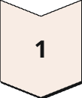
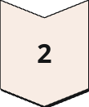
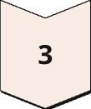
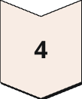
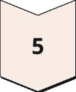
Структура Паттерна: Компоненты и Взаимодействия
Абстрактная фабрика (интерфейс)
Определяет интерфейс для создания семейств продуктов.
Конкретные фабрики
Реализуют методы создания конкретных продуктов, связанных между собой.
Абстрактные продукты
Определяют интерфейсы для продуктов в каждом семействе.
Конкретные продукты
Реализуют интерфейсы абстрактных продуктов.
Клиентский код
Работает с абстрактными фабриками и продуктами.
Паттерн состоит из абстрактной фабрики (интерфейс), конкретных фабрик, абстрактных продуктов, конкретных продуктов и клиентского кода, который работает с абстракциями, обеспечивая гибкость и расширяемость системы. Паттерн позволяет создавать различные семейства продуктов, не изменяя существующий клиентский код, что упрощает поддержку и развитие приложения.

Slide 5
Пример Кода на Python: Реализация Абстрактной Фабрики
class AbstractFactory: def create_product_a(self): pass def create_product_b(self): pass class ConcreteFactory1(AbstractFactory): def create_product_a(self): return ConcreteProductA1() def create_product_b(self): return ConcreteProductB1() class ConcreteFactory2(AbstractFactory): def create_product_a(self): return ConcreteProductA2() def create_product_b(self): return ConcreteProductB2() class AbstractProductA: def operation_a(self): pass class AbstractProductB: def operation_b(self): pass class ConcreteProductA1(AbstractProductA): def operation_a(self): return "Product A1" class ConcreteProductB1(AbstractProductB): def operation_b(self): return "Product B1" class ConcreteProductA2(AbstractProductA): def operation_a(self): return "Product A2" class ConcreteProductB2(AbstractProductB): def operation_b(self): return "Product B2" def client_code(factory): product_a = factory.create_product_a() product_b = factory.create_product_b() print(f"{product_a.operation_a()}") print(f"{product_b.operation_b()}") factory1 = ConcreteFactory1() client_code(factory1) factory2 = ConcreteFactory2() client_code(factory2)
Пример кода на Python демонстрирует реализацию паттерна "Абстрактная Фабрика". Абстрактная фабрика определяет интерфейс для создания продуктов, а конкретные фабрики реализуют этот интерфейс, создавая конкретные продукты. Клиентский код работает с абстрактными фабриками и продуктами, что обеспечивает гибкость и расширяемость системы. Пример показывает, как можно создавать различные семейства продуктов, не изменяя клиентский код.

